Slide 2
Seguimiento y evaluación
Programa de entrenamiento en epidemiología de campo
Dirección de Vigilancia y Análisis del Riesgo en Salud Pública
Notes:
Hablemos un poco del seguimiento y de la evaluación.

Slide 3
Objetivos de aprendizaje
Conocer y usar los indicadores de seguimiento al proceso de vigilancia en salud pública
Notes:
Solicite a un participante que lea los objetivos de aprendizaje

Slide 4

El ciclo de vigilancia: Seguimiento y evaluación
Diagnóstico / Detección
Informes/
Recopilación de datos
Evaluación
¡Acción!
Análisis,
Interpretación
Comunicación de la información
Notes:
Ahora estamos en el último paso del ciclo: seguimiento y evaluación.

Slide 5
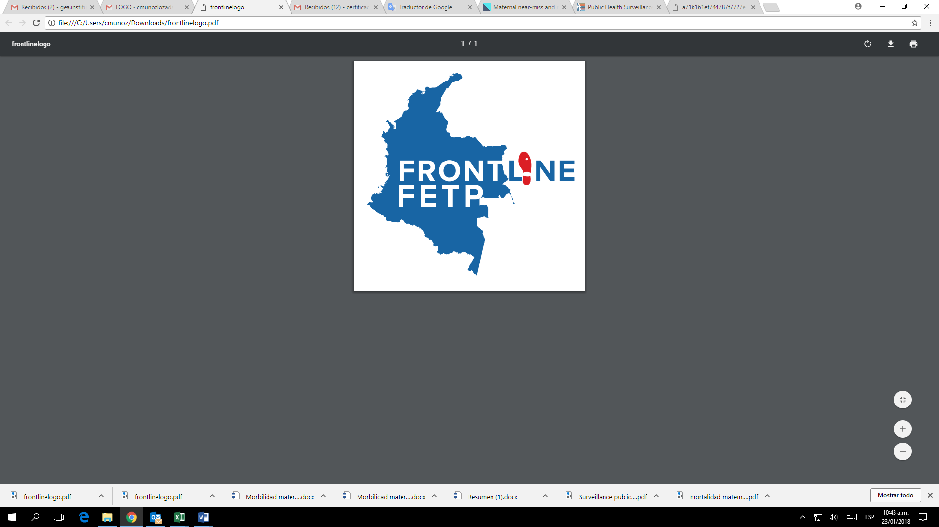
Seguimiento y evaluación
Seguimiento= revisión continua y de rutina de las actividades de vigilancia planificadas.
Evaluación= valoración periódica (p. ej., por periodo epidemiológico) de la medida en que se han alcanzado los objetivos de vigilancia y respuesta.
Notes:
¿Qué se entiende por seguimiento y evaluación en el contexto de vigilancia?
El seguimiento hace referencia a la rutina y el rastreo continuo de las actividades de vigilancia planificadas, por ejemplo, los informes se reciben puntualmente cada mes.
La evaluación hace referencia a una determinación periódica (p. ej., anual) de si se han logrado los objetivos de vigilancia y respuesta.
Tanto el seguimiento como la evaluación se utilizan para mejorar la vigilancia y la respuesta.
Si el seguimiento se realiza periódicamente, entonces los datos pueden utilizarse para la evaluación al final del año.

Slide 6
Indicadores y metas
Indicador
Declaración para medir el logro de un objetivo de la actividad
Ejemplo: ¿La notificación se realizó a tiempo?
Meta
Nivel de logro deseado
Ejemplo: El 90% de las UPGD realizaron notificación en la semana epidemiológica
Notes:
El uso de indicadores es un método para medir el alcance del logro para un programa o actividad específicos. El logro se compara con las prácticas estándar de calidad recomendadas en general. También puede medir el avance hacia la implementación de un objetivo del programa general. Por ejemplo, un distrito puede tener como objetivo el logro del 100 % de finalización de los informes para un período determinado. Puede desarrollarse un indicador para medir la proporción o el porcentaje de los centros que informan. Esta proporción se compara luego con la meta o el objetivo deseados y puede utilizarse para evaluar el avance y, por lo tanto, la calidad del servicio o de la actividad.

Slide 7
¿Qué indicadores pueden monitorear el desempeño?
UPGD Notificación | Notificación municipio | Datos de la enfermedad | Prácticas de laboratorio
Notes:
Hay todas clases de cosas que podrían medirse. ¿Cómo lo decide? Elija los indicadores que puedan ayudarlo a alcanzar sus objetivos de calidad. Pero recuerde que no puede medir todo. Estas son algunas categorías. ¿Qué tipo de indicadores podría incluir?
Facilite un breve intercambio de ideas. Asegúrese de que haya al menos una sugerencia realista para cada categoría.

Slide 8
¿Qué indicadores pueden ayudar a realizar el seguimiento del desempeño?
UPGD Notificación | Notificación municipio | Datos enfermedad | Prácticas de laboratorio
Cumplimiento en la entrega del reporte Semanal de UPGDs | Cumplimiento en la entrega del reporte Semanal de UNM | Proporción de brotes notificados al siguiente nivel dentro de 24 horas | Proporción de municipios que informan datos de laboratorio
Oportunidad en la notificación semanal por parte de las UPGD | Proporción de municipios que envían notificación a tiempo al siguiente nivel | Concordancia de casos de muerte materna: SIVIGILA/ Estadísticas Vitales (RUAF) | Porcentaje de brotes con estudio por laboratorio
Cumplimiento de ajustes de casos de un evento | Porcentaje de casos de tuberculosis con investigación de campo realizado | Letalidad por dengue grave | Porcentaje de toma de muestras para los casos que cumplan definición de caso probable
Notes:
Este es un resumen de algunas ideas. ¿Observa una palabra que se utiliza con bastante frecuencia? Permita 1 respuesta. ¿Por qué querría proporciones y no solo números?
Permita que se realicen 1-2 comentarios

Slide 9
Ficha técnica
Notes:
GUIÓN / PUNTOS CLAVE
Este indicador: Cumplimiento acumulado de la notificación, permite realizar un seguimiento semanal a las UPGD de cada municipio. El 90% de las UPGD por lineamiento nacional deben realizar notificación positiva o negativa de manera semanal. Tenga en cuenta la semaforización establecida.

Slide 10
Indicadores
Cumplimiento acumulado de la notificación
UPGD
Numerador: Número de semanas con notificación positiva o negativa
Denominador: Total de semanas evaluadas
x100
≥90% | 0%-89
Notes:
GUIÓN / PUNTOS CLAVE
Este indicador: Cumplimiento acumulado de la notificación, Asi mismo, las UPGD pueden realizar seguimiento al cumplimiento de la notificación en un periodo establecido teniendo como unidad de medida las semanas epidemiológicas con notificación positiva o negativa sobre el total de semanas epidemiológicas seleccionadas.

Slide 11
Indicadores
Cumplimiento acumulado de la notificación
UPGD
UPGD | SEM 1 | SEM 2 | SEM 3 | SEM 4 | SE con notificación | Total SE | % cumplimiento
1 | + | + | - | + | 4 | 4 | 100
2 | + | + | + | + | 4 | 4 | 100
3 | + | S | + | + | 3 | 4 | 75
≥90% | 0%-89%
Notes:
GUIÓN / PUNTOS CLAVE
Este indicador: Cumplimiento acumulado de la notificación, permite realizar un seguimiento semanal a las UPGD de cada municipio. El 90% de las UPGD por lineamiento nacional deben realizar notificación positiva o negativa de manera semanal. Tenga en cuenta la semaforización establecida.

Slide 12
Indicadores
Cumplimiento de la entrega del reporte semanal - UNM
Numerador: Número de UPGD que realizan el reporte negativo o positivo de la presencia de eventos objeto de vigilancia en salud pública para la semana epidemiológica.
Denominador: Total de UPGD
x100
≥90% | 0%-89%
Notes:
GUIÓN / PUNTOS CLAVE
Este indicador: Cumplimiento acumulado de la notificación, permite realizar un seguimiento semanal a las UPGD de cada municipio. El 90% de las UPGD por lineamiento nacional deben realizar notificación positiva o negativa de manera semanal. Tenga en cuenta la semaforización establecida.

Slide 13
Indicadores
Cumplimiento de la entrega del reporte semanal - UNM
UPGD | SEM 1 | SEM 2 | SEM 3 | SEM 4
1 | + | + | - | +
2 | + | + | + | +
3 | + | S | + | +
Numerador | 3 | 2 | 3 | 3
Denominador | 3 | 3 | 3 | 3
% Cumplimiento | 100 | 66,6 | 100 | 100
≥90% | 0%-89%
Notes:
GUIÓN / PUNTOS CLAVE
Este indicador: Cumplimiento acumulado de la notificación, permite realizar un seguimiento semanal a las UPGD de cada municipio. El 90% de las UPGD por lineamiento nacional deben realizar notificación positiva o negativa de manera semanal. Tenga en cuenta la semaforización establecida.

Slide 14
Indicadores
Oportunidad en la notificación por evento
Ʃ(fecha de notificación – fecha de consulta)
Total de eventos notificados
Notificación semanal: Ocho (8) días para los eventos de mortalidad a partir la fecha de defunción y para el resto de los eventos.
Notificación inmediata: Un (1) día para eventos en eliminación, erradicación y control internacional.
Notes:
GUIÓN / PUNTOS CLAVE
Los indicadores son útiles para realizar seguimiento a los actores del sistema de vigilancia en salud pública. Un indicador utilizado para verificar la notificación de los eventos se calcula el siguiente indicador: Oportunidad en la notificación por evento, en el cual su cálculo difiere si el evento es de eliminación o de control nacional.
Para su trabajo de campo usted debe tener un base de un evento de interés en salud pública para realizar el análisis de cuatro semanas notificadas. Tenga en cuenta la semaforización establecida.

Slide 15
Indicadores
Oportunidad en la notificación por evento
Interpretación:
Notificación semanal oportuna: < o = a ocho (8) días.
Notes:
GUIÓN / PUNTOS CLAVE
Los indicadores son útiles para realizar seguimiento a los actores del sistema de vigilancia en salud pública. Un indicador utilizado para verificar la notificación de los eventos se calcula el siguiente indicador: Oportunidad en la notificación por evento, en el cual su cálculo difiere si el evento es de eliminación o de control nacional.
Para su trabajo de campo usted debe tener un base de un evento de interés en salud pública para realizar el análisis de cuatro semanas notificadas. Tenga en cuenta la semaforización establecida.

Slide 16
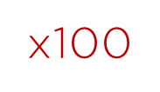
Indicadores
Proporción de casos notificados oportunamente
Número de casos reportados al sistema en los tiempos de oportunidad definidos
Total de casos reportados
> 100%
Notificación semanal: Ocho (8) días para los eventos de mortalidad a partir la fecha de defunción y para el resto de los eventos.
Notificación inmediata: Un (1) día para eventos en eliminación, erradicación y control internacional
Notes:
GUIÓN / PUNTOS CLAVE
Los indicadores son útiles para realizar seguimiento a los actores del sistema de vigilancia en salud pública. Un indicador utilizado para verificar la notificación de los eventos se calcula el siguiente indicador: Oportunidad en la notificación por evento, en el cual su cálculo difiere si el evento es de eliminación o de control nacional.
Para su trabajo de campo usted debe tener un base de un evento de interés en salud pública para realizar el análisis de cuatro semanas notificadas. Tenga en cuenta la semaforización establecida.

Slide 17
Indicadores
Calidad
    Inconsistencias, errores, ausencia de información y no concordancia en variables de un evento seleccionado
% acumulado calidad de dato | # Variables correctamente diligenciadas
 | -------------------* 100 Total de variables
Calidad de Dato | Buena > 90%
 | Regular 89-51%
 | Mala < 50%
Notes:
GUIÓN / PUNTOS CLAVE
La calidad es fundamental en la información de vigilancia en salud pública. Para el trabajo de campo revise una base de un evento de interés en salud pública y calcule el indicador de calidad. Tenga en cuenta la semaforización establecida.

Slide 18
Indicadores
Calidad
UPGD | # de registros | Área (datos correctos) | Barrio (datos correctos) | Dirección (datos correctos) | Estrato (datos correctos)
ESE Hospital | 41 | 41(100%) | 40 (100%) | 41(100%) | 41 (100%)
99,3% Calidad (163/164*100)
Notes:
GUIÓN / PUNTOS CLAVE
La calidad es fundamental en la información de vigilancia en salud pública. Para el trabajo de campo revise una base de un evento de interés en salud pública y calcule el indicador de calidad. Tenga en cuenta la semaforización establecida.

Slide 19
Conclusión
El seguimiento es fundamental para mantener la calidad.
Los indicadores establecidos están disponibles para el desempeño y verificar el cumplimiento las UPGD.
El seguimiento y la evaluación se deben usar para desarrollar estrategias para la mejora.
Notes:
Solicite a un participante que lea la diapositiva.

